Slide 1
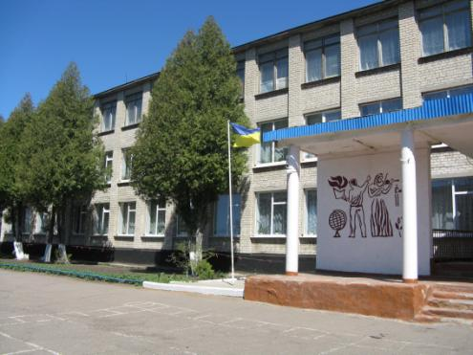

Опис моделі превентивної освіти у загальноосвітньому навчальному закладі
Білоколодязький НВК
Вовчанської районної ради
Харківської області
Держава, виховні інститути , здійснюють профілактику негативних проявів поведінки дітей та учнівської молоді, допомагають їм виробити імунітет до негативних впливів соціального середовища.
«Основні орієнтири виховання учнів 1-11 класів загальноосвітніх навчальних закладів України»

Slide 2

Педагогічний колектив Білоколодязького НВК як Школи, дружньої до дитини - працює над виховною проблемою: «Співробітництво педагогів і батьків щодо формування у дітей потреби у морально здоровому способі життя»
Досягненню мети сприятиме вирішення таких завдань:
забезпечення якості освіти відповідно до європейських і світових стандартів, завдяки чому учні зможуть досягти благополуччя, розвинути свій потенціал і реалізувати власні здібності у повному обсязі;
створення атмосфери, за якої учні можуть вільно висловлювати свої думки і погляди, виявляти розуміння необхідності дотримання соціальних норм і правил шкільного співжиття;
прогнозування і запобігання можливим ризикам і небезпекам для життя і здоров’я учнів та вчителів, які можуть виникнути у приміщенні школи, на її території, у межах місцевої громади;
залучення учнів і батьків до процесів реформування діяльності навчального закладу на основі моделі Школи, дружньої до дитини, узгодження співпраці суб’єктів педагогічної взаємодії;
удосконалення змісту, форм і методів підвищення кваліфікації вчителів щодо опанування і впровадження ними методики організації навчання і виховання учнів на засадах розвитку життєвих умінь;
використання потенціалу самоорганізації школи, розвиток форм і механізмів державно-громадського управління діяльністю навчального закладу;
удосконалення наявних і розроблення нових ефективних моделей соціального партнерства навчального закладу з іншими соціальними інституціями, дотичними до вирішення проблем навчання і виховання учнів;
посилення ролі навчального закладу в активізації діяльності місцевої громади з метою забезпечення цілісного благополуччя учнів школи;
налагодження інформаційного супроводу і створення системи моніторингу діяльності Школи, дружньої до дитини.
Мета діяльності Білоколодязького НВК як Школи, дружньої до дитини:
забезпечити цілісне благополуччя дитини шляхом створення необхідних умов для її особистісного розвитку, упорядкування сприятливого шкільного середовища, налагодження партнерської взаємодії учасників навчально-виховного процесу.

Slide 3

Суб'єкти діяльності
вчителі
учні
батьки
Демократизація
Партнерство
Волонтерство
Соціально-психологічний
супровід, Центр захисту дитини
Медична та правоохоронна служби
Проектна діяльність
Г
Р
О
М
А
Д
А
Діагностування та моніторинг різних видів діяльності, стану здоров’я
Психологічне консультування
Просвітницька робота
Профілак-тична робота
Розвивальна робота
Навчально-виховний процес
Позаурочна та позакласна діяльність
Позашкільна освіта
Учнівське самоврядування
Виховна та методична робота
вчителі -предметники
керівники гуртків, спортивних секцій
Факультатив «Захисти себе від ВІЛ»
класні керівники
ДЗВ "Віночок"
духовне
психічне
Соціальне
фізичне
Здоров’я особистості
Формування цінностей в учнів
Конкурентноспроможний випускник
духовне
психічне
соціальне
фізичне
духовне
психічне
соціальне
фізичне

Slide 4



Учень у навчальному закладі як Школи, дружньої до дитини, розглядається як особистість, яка постійно розвивається, структуру якостей якої формують динамічні процеси в сім’ї, навчальному закладі, соціальному оточенні, екологічній ситуації.
Превентивна освіта з таких позицій розглядається як ситуація взаємодії педагога та учня, що перебуває в постійному режимі соціально-педагогічного моніторингу з боку органів учнівського самоврядування, батьків та громадськості тощо.
клас, органи учнівського самоврядування
друзі, соціальне оточення (діяльність,спіл-кування, соціальна практика)
батьки, родина
особистість учня
творчі об'єднання, гуртки, секції, громадські організації
школа, педагогічний колектив

Slide 5


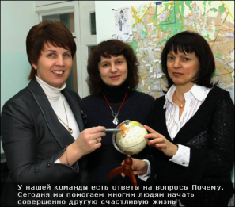
Основні напрямки превентивної діяльності в НВК
як Школи, дружньої до дитини:
1. Організація навчання на основі розвитку життєвих навичок. Підвищення соціальної компетентності молоді, формування відповідальної поведінки.
2. Підтримка ефективної взаємодії учасників навчально-виховного процесу. Виконання шкільної програми «Співпраця сім’ї та школи (ідея трикутника)»
3. Утвердження здорового способу життя, виконання заходів щодо шкільної програми «Я вибираю здоровий спосіб життя».
4. Піклування про шкільне середовище.
5. Співпраця з Міжнародною громадською організацією «МОЗІРОН» (м.Київ) та іншими організаціями і установами.
6. Залучення громади до партнерської діяльності.
7. Забезпечення навчально-методичної підготовки вчителів.
8. Діагностика та моніторинг ефективності і успішності діяльності навчального закладу.
Засновники Міжнародної громадської організації МОЗІРОН « Міжнародна організація за збереження і розвиток народу».

Slide 6

Форми роботи
Функції превентивного виховання:
Діагностично-прогностична функція
Корекційно-реабілітаційна функція
Освітньо-консультативна функція
Iнтeгрaтивно-просвітницька функція
Регулятивна функція
Пізнавальна функція
Охоронна функція
Комунікативна функція
Профілактична функція
Превентивна освіта
Зустрічі з фахівцями
Тестування.
Анкетування
М/о класних керівників
Батьківські збори
гра "Лідер".
Рольові ігри
Виставки учнівських робіт
Спортивні змагання
"Захисти себе від ВІЛ"
Тренінги
Шкільні проекти
"Спорт протягом життя".
Бесіди. Виховні години
Акція "16 днів проти насильства"
Диспути.
Круглий стіл
інтерактивна пізнавальна гра – виставка «Маршрут безпеки»

Slide 7
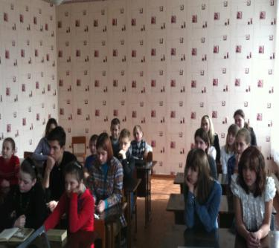
Вчителі
Велика увага приділяється діагностичній та просвітницько-профілактичній роботі. На діагностичному етапі було виділено три основні цільові групи:
Цільові групи
Батьки
Анкетування учнів
Учні
Сприяти оволодінню конкретними знаннями та навичками;
Розвивати навички і вміння необхідні для утвердження здорового способу життя;
Навчити приймати усвідомлене рішення та приймати вільний вибір.
Сприяти створенню стосунків довіри та взаєморозуміння в системі «Учитель–учень-батьки»;
Консультування та навчання з питань превентивного виховання підростаючого покоління;
Формувати практичні навички направлені на підвищення якості міжособистісного спілкування в родині з метою презентації негативних явищ у суспільстві.
Консультування та навчання з питань превентивного виховання підростаючого покоління;
Накопичення набутого педагогічного досвіду з питань превентивного виховання;
Сприяння поширенню досвіду дослідно-експериментальної роботи через публікації.

Slide 8

Протягом останніх трьох років зріс рівень вихованості (по школі) учнів НВК на 1,7%. Серед учнів:
1-4 кл. – на 1%;
5-9 кл. – на 1%;
10-11 кл. – на 2,7%.

Slide 9
Відчуття учнями безпеки та комфорту в школі
Опитано учнів 4-11 класів. Протягом останніх трьох років зросла кількість дітей, яким у школі:
спокійно – 89% (збільшилося на 7%);
комфортно – 93% (збільшилося на 2%);
безпечно – 97% (збільшилося на 5%);
цікаво – 97% (збільшилося на 10%).
Зменшилася кількість дітей, яким у школі:
нудно – 2% ( зменшилося на 2 %);
тривожно – 8% ( зменшилося на 5%).
Кількість здорових та хворих дітей у
Білоколодязькому НВК (за даними медичного огляду)
Проведена система роботи протягом дев’яти років (з 2005 року заклад діє як Школа сприяння здоров’ю) поступово дає результати (залучення дітей до спортивних секцій, організація гарячого харчування, постійний медичний патронаж дітей, організація оздоровлення влітку, загартування, ранкова зарядка, фізкультхвилинки, хвилини релаксацій та ін.) . Кількість здорових дітей зросла на 8%.

Slide 10

Загальні принципи організації превентивної освіти:
Принципи
превентивної
освіти:
добровільності,
комплексності,
науковості,
системності,
інтегрованості,
використання ІКТ,
наступності,
мобільності,
конкретності,
реалістичності,
ініціативності, емоційності,
демократизму ,
розвитку індивідуальних
можливостей,
суспільної спрямованості,
законності.

Slide 11
Основні педагогічні умови реалізації якісної превентивної освіти:
Оновлення виховання шляхом впровадження активних форм і методів виховного впливу на основі досягнень сучасної педагогічної науки.
Соціологізація школяра, перетворення його як об'єкта на суб'єкт виховного процесу.
Системне планування превентивного виховання, визначення чіткої структури.
Стимулювання позитивної соціальної орієнтації учнів.
Інформаційне забезпечення: аналіз, звіти, діаграми, самоосвіта педагогів, МО класних керівників.
Управлінські рішення: річний план роботи школи, довідки, накази, рішення педради, тощо.

Slide 13
відображається в розділах річного плану роботи НВК :
Виховні заходи з превентивного виховання учнів 1-11 класів;
Комплексні заходи з попередження правопорушень, безпритульності та асоціальної поведінки учнів;
Комплексний план роботи з формування навичок здорового способу життя;
План сумісної профілактичної діяльності школи і відповідних служб селища та району;
Комплексний та індивідуальні плани роботи з дітьми девіантної поведінки;
Комплексний план заходів роботи з батьками (батьківський лекторій, заходи з попередження насилля в родині,) та індивідуальні плани роботи з асоціальними родинами тощо..
Планування
превентивної освіти

Slide 14

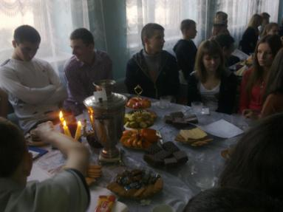
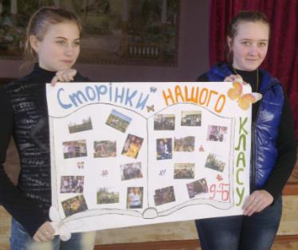
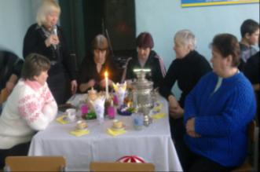
Учнівське самоврядування – дитячо-юнацька організація «Відродження»
Основні заповіді в діяльності учнівського самоврядування:
Робити добро!
Любити своїх близьких!
Допомагай іншим людям!
Не лінись і не шукай виправдання своїм недолікам!
Знайди свою мету в житті!
Пізнай світ і себе!
Внось у своє життя новизну!

Slide 15
Система організації роботи учнівського самоврядування в Білоколодязькому НВК
Педагогічна рада.
Адміністрація школи (директор, ЗНВР, ЗВР).
Педагог-організатор.
Принципи:
- цілісності та системності;
- природовідповідності;
- опори у вихованні на дитячий колектив;
- зв’язку виховання з життям;
- єдності поваги і довіри до особистості та вимогливості до неї;
- єдності прав, свободи вибору та відповідальності особистості та ін.
Батьківський комітет.
Класний керівник.
Соціально-психологічна служба.
Я - особистість
Методи:
- тренінгові;
- проектні;
- перспектива;
- інтерактивні;
- діагностика;
- співпраця;
- диспути;
- громадська думка;
- толерантність;
- рефлексія та ін.
Учнівське самоврядування
Засоби:
- навчання;
- праця;
- спілкування;
- мистецтво;
- елементи соціального середовища;
- спорт;
- гра;
- психологічна підтримка та ін.
Зміст виховної діяльності: науково обґрунтована система соціально значущих якостей особистості, що характеризують її ціннісне ставлення до:
- самої себе;
- сім’ї, родини, людей;
- праці;
- суспільства і держави;
- природи;
- мистецтва.
Форми:
- дитячо-юнацька організація «Відродження»;
- соціально-психологічна підтримка;
- гурткова робота;
- «Школа Лідерів»;
- спортивні секції;
- дослідницько-пошукова робота;
- МАН;
- робота з обдарованими;
- індивідуальна робота;
- туристсько-краєзнавча робота та ін.

Slide 16

Використання методу проектів у практиці виховної діяльності
Білоколодязького НВК
Суб'єкти діяльності
учні
батьки
вчителі
Демократизація
Партнерство
Волонтерство
Психологічний
супровід
ПРОЕКТИ:
«Школа лідерів»
«Збережемо пам’ять про подвиг»
«Ставлення особистості до людей»
«Збережемо первоцвіт»
«16 днів проти насильства»
«Калейдоскоп цікавих справ»
«Наш колектив»
«Я - вожатий» ДЗВ «Віночок»
«Я вибираю здоровий спосіб життя» та ін.
Г
Р
О
М
А
Д
А
Формування цінностей в учнів
Конкурентноспроможний випускник

Slide 17
Класні керівники, батьки, класні колективи (учні класів) визначили свою участь у шкільних проектах:
Клас | Класний керівник | Відношення якості участі % | Місце | % Відношення кількості учнів у виховних шкільних проектах
1 | Пивоварова О.В. | 79% | І | 100%
2 | Жовтяк І.В. | 52% | ІV | 92%
3 | Пірштук Л.В. | 59% | ІІІ | 94%
4 | Галат Л.Г. | 63% | ІІ | 98%
Участь учнів початкової школи - |  |  |  | 96%
5 | Бабенко Л.Я. | 50% | ІІ | 96%
6 | Філімонова Н.А. | 63% | І | 100%
Участь учнів 5-6 класів - |  |  |  | 98%
7 | Синельник Н.М. | 66% | ІІ | 86%
8 | Скляр І.О. | 70% | І | 93%
Участь учнів 7-8 класів - |  |  |  | 90%
9-А | Нейваненко В.Г. | 68% | ІІ | 97%
9-Б | Скринікова В.П. | 59% | ІV | 88%
10 | Король Н.В. | 67% | ІІІ | 95%
11 | Старостенко Л.П. | 70% | І | 100%
Участь учнів 9-11 класів - |  |  |  | 95%
Участь учнів школи |  | 64 % |  | 95 %

Slide 18
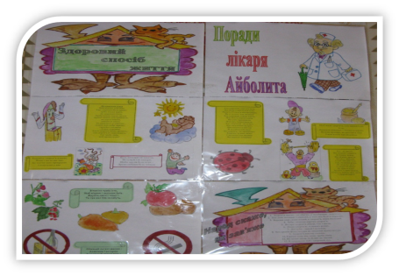
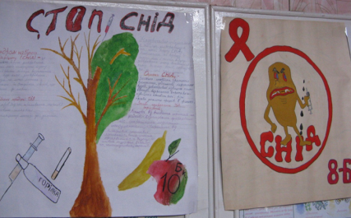
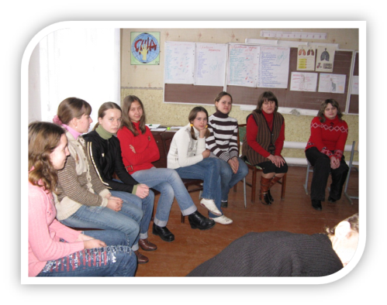
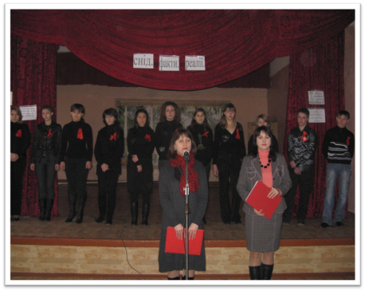

Slide 19

Аналіз анкетних даних респондентів - учнів 7-11 класів (117 учнів) виявив, що куріння небезпечне для їхнього здоров’я – 91%.
Рухова активність учнів
Дані анкетного опитування вказують на те, що учні крім занять фізичною культурою у школі, в секціях займаються самостійно фізкультурою - 50,7 % хлопчиків та 27,7% дівчат; вранішню гімнастику виконують 75 % опитаних; взагалі не займаються фізичною культурою 8,2 % опитаних. 96% респондентів вважають, що зниження рухової активності негативно впливає на діяльність всіх систем організму людини: погіршується тренованість серцево-судинної системи та адекватність кровопостачання органів, порушується постава. Наднизькою можна вважати кількість учнів, які проводять процедури, що загартовують - лише 26%.

Slide 20
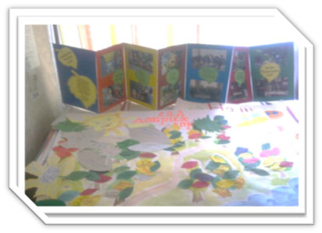
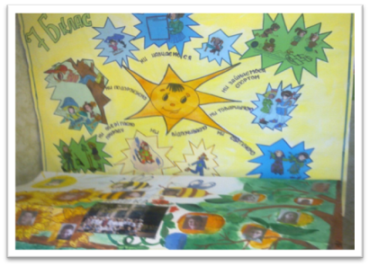
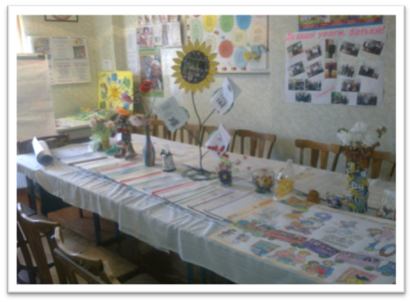
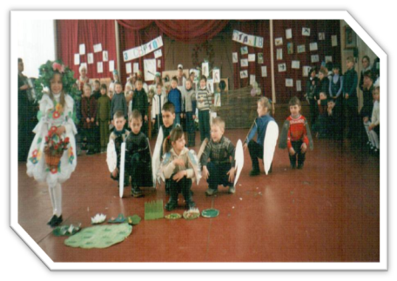

Slide 21
Система організації та проведення позакласної роботи у Білоколодязькому НВК
Позакласна робота
Семінарські заняття
Індивідуальні заняття
Факультативні заняття
Екскурсії
Консультації
Предметні тижні
Предметні олімпіади; робота в МАН
Предметні гуртки
Конкурси, вікторини
Художньо-естетичні гуртки
Спортивні гуртки
Народо-знавчий гурток «Берегиня»
Учнівське самоврядування – дитячо-юнацька організація «Відродження»
«Школа ЛІДЕРІВ»
Шкільні проекти, вечори, свята та ін.
Літнє оздоровлення – ДЗВ «Віночок»
Індивідуальна
Групова
Колективна

Slide 22
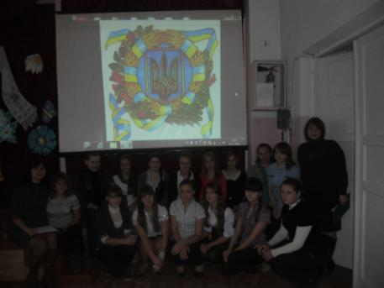
Ученість — солодкий плід гіркого коріння.
Сократ
Робота в МАН:
Роки | Районний етап | Обласний етап
2011/2012 нр. | 1 уч. | 1 уч.
2012/2013 нр. | 2 уч. | -
2013/2014 нр. | 3 уч. | 1 уч.
Факультативи:
3-4 класи “Елементи геометрії”;
5-7 класи “Православна культура Слобожанщини”;
10-11 класи “Захисти себе від ВІЛ”;
10 клас “Розв’язання задач з хімії” та ін.
Захист робіт МАН у школі.
Переможець Процун Катерина

Slide 23
2013/2014 НАВЧАЛЬНИЙ РІК
МОНІТОРИНГ охоплення школярів гуртковою роботою
Шкільних гуртків -20
№ | Клас | К-ть учнів | Охоплено гуртками учнів |  |  |  | Прізвище класного керівника
 |  |  | шкільні % |  | позашкільні %
1. | 1 | 24 | 15 | 63% | 4 | 17% | Пивоварова О.В.
2. | 2 | 20 | 17 | 85% | 3 | 15% | Жовтяк І.В.
3. | 3 | 24 | 15 | 63% | 10 | 42% | Пірштук Л.В.
4. | 4 | 25 | 14 | 56% | 6 | 24% | Галат Л.Г.
93 |  |  | 61 | 67% | 23 | 25%
5. | 5 | 23 | 17 | 74% | 10 | 43% | Бабенко Л.Я.
6. | 6 | 22 | 20 | 95% | 13 | 62% | Філімонова Н.А.
7. | 7 | 25 | 17 | 68% | 6 | 24% | Синельник Н.М.
8. | 8 | 25 | 20 | 80% | 8 | 32% | Скляр І.О.
9. | 9-А | 19 | 10 | 53% | 3 | 16% | Нейваненко В.Г.
10. | 9-Б | 19 | 12 | 63% | 9 | 47% | Скринікова В.П.
 |  | 133 | 96 | 72% | 49 | 37%
11. | 10 | 19 | 19 | 100% | 7 | 37% | Король Н.В.
12. | 11 | 22 | 11 | 50% | 5 | 23% | Старостенко Л.П.
 |  | 41 | 30 | 73% | 12 | 29%
ВСЬОГО: |  | 267 | 187 | 70% | 84 | 31%
Предметні гуртки - 11
Художньо-естетичні гуртки – 4 шкільних;
3 позашкільних
Спортивні гуртки –
4 шкільних;
2 позашкільних
Народознавчий - 1

Slide 24
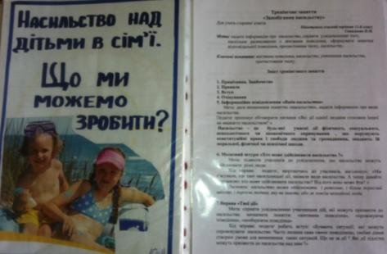
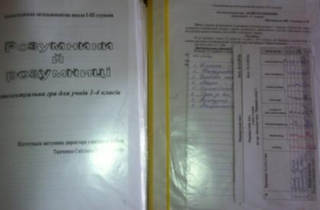
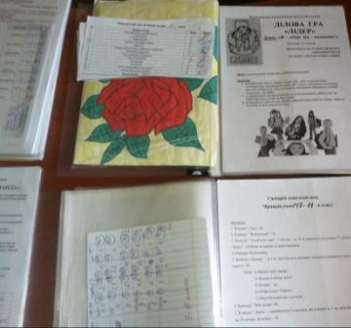
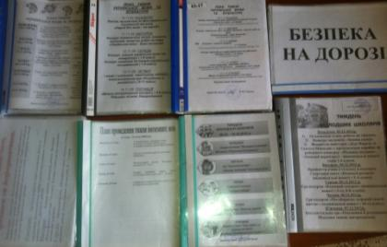
Плани тижнів, розробки заходів

Slide 25
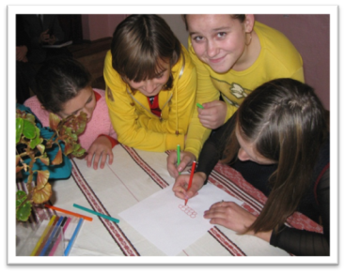

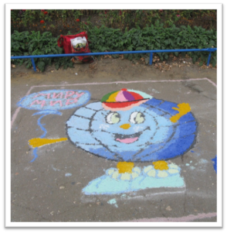
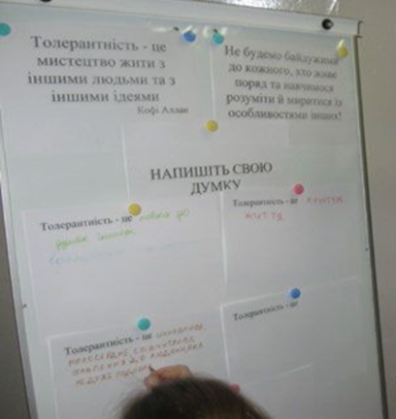
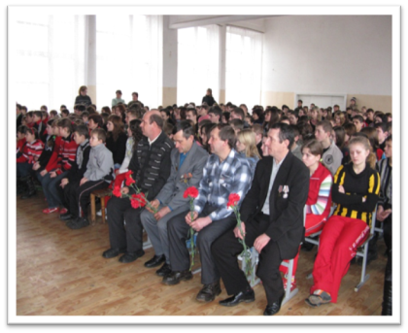

Slide 26
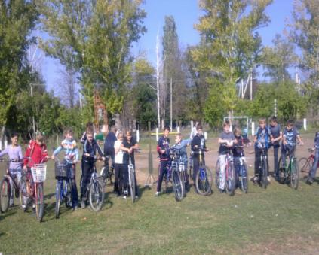
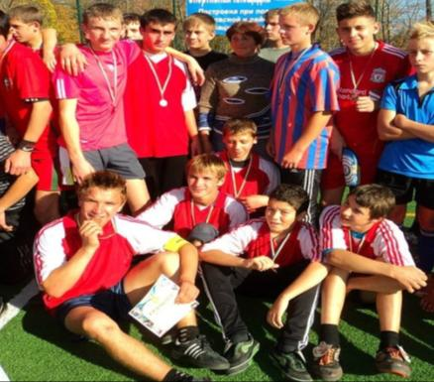
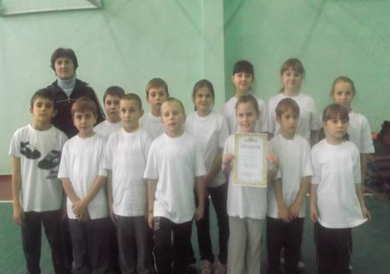
2013-2014 нр
Волейбол, першість району – І ( дівч.); ІІ (хл.)
Шахи, шашки – 5 місце
Настільний теніс – ІІІ місце
Легкоатлетичні 4-х борства – ІІІ місце
«Шкіряний м’яч – ІІІ ( мол. гр.), ІІ ( ст. гр.)
Малі олімпійські ігри – 4 місце
Козацькі розваги – ІІІ місце
Старти надій – ІІ місце
Предметна олімпіада – ІІІ місце
«Спорт протягом життя – ІІ місце

Slide 27
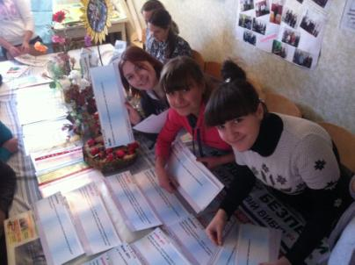
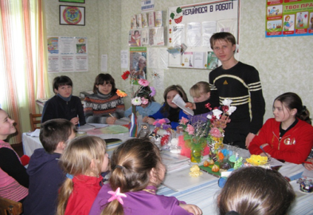
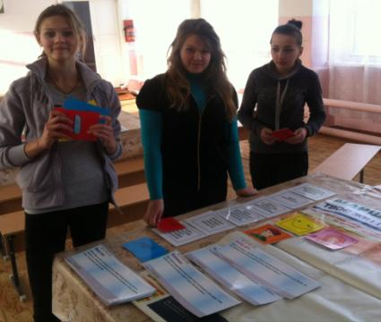
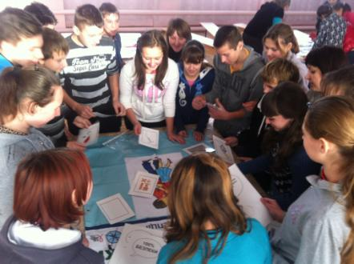
Інтерактивна гра
«Маршрут БЕЗПЕКИ»

Slide 28
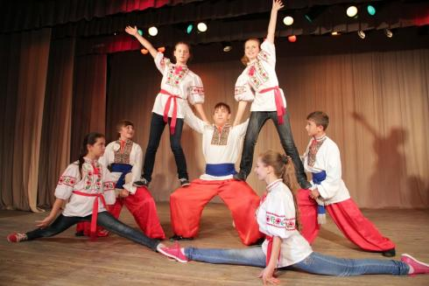

Рівень обізнаності учнів щодо ВІЛ/СНІДу становить 95,6% Серед чинників ризику на перше місце було поставлено інфікування у разі пошкодження шкіри та слизових оболонок медичним інструментом забрудненим ВІЛ-інфекцією або при переливанні крові зараженого ВІЛ-інфекцією донора (95% та 97,3%); ризик інфікування під час статевого контакту з ВІЛ-інфікованим відмітили - 85%; ризик передачі ВІЛ від інфікованої матері до дитини - 80,3%.
Також діти відповіли на запитання: як вони оцінюють свій стан здоровя та чи хочуть вести здоровий спосіб життя.
Вважаю, що я здорова людина – 74%; маю проблеми зі здоров’ям – 18%; не знаю – 8%; вибираю здоровий спосіб життя – 97%; не знаю -3%.
Порівняльна діаграма самооцінки стану здоров’я учнів
Білоколодязького НВК та їх вибір здорового способу життя

Slide 29
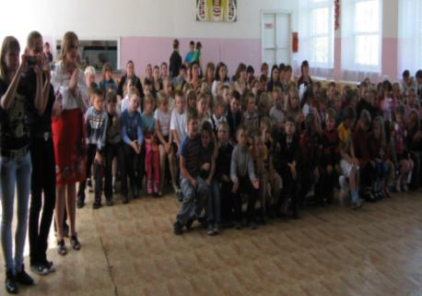
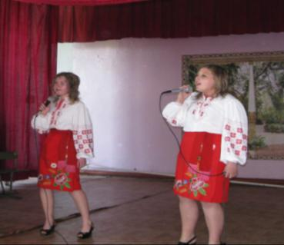
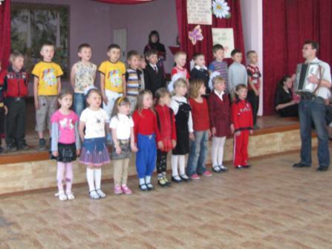
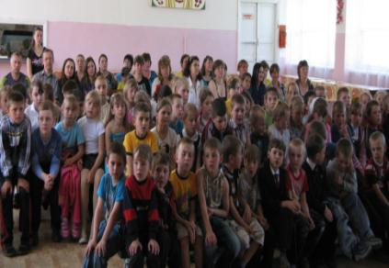
Табір «ВІНОЧОК – творчо, весело, цікаво!!!

Slide 30
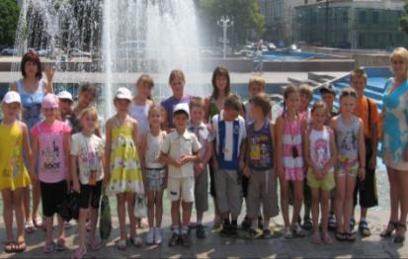
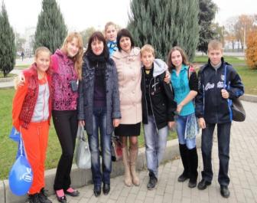
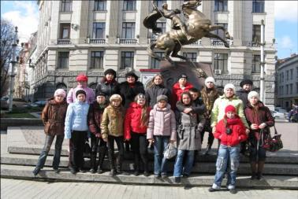
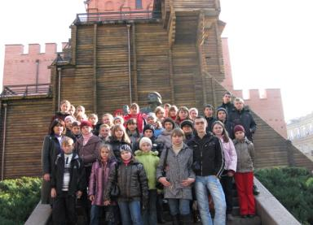
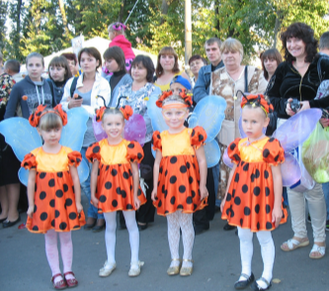
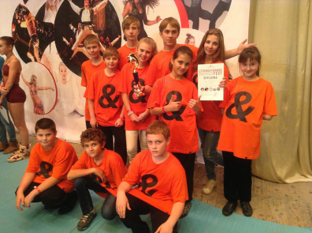
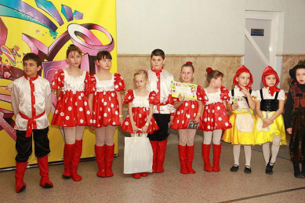
Позашкільні гуртки
Екскурсії

Slide 31
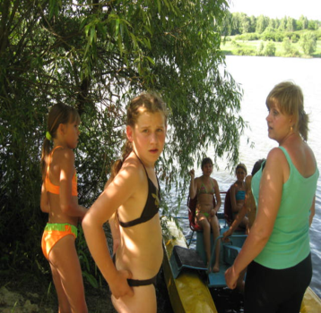
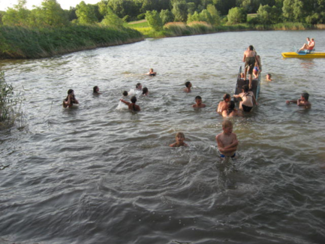
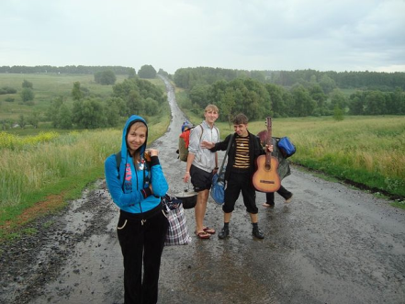
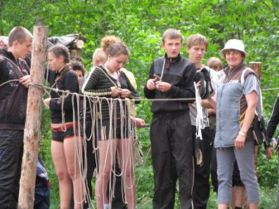
В похід за будь-яких обставин!

Slide 32
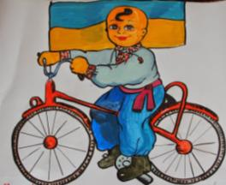

Очікувані виховні досягнення :
Учнів 1—4-х класів:
сформованість основ духовно-морального розвитку особистості: самооцінювання , самоконтролю, знання та навички ведення здорового способу життя, усвідомлення цінності власного життя і необхідності збереження здоров’я з раннього дитинства .
Учнів 5-7-х класів:
Усвідомлення:
норм та правил власної поведінки та норм соціально важливих для суспільства;
наслідків негативного впливу шкідливих звичок на здоров’я людини;
сформованість активної життєвої позиції щодо негативних проявів у соціумі та ін.

Slide 33
Очікувані виховні досягнення :
Учнів 8-9-х класів:
усвідомлення наслідків негативного впливу шкідливих звичок на здоров’я людини;
розуміння необхідності подолання стигматизації та дискримінації людей, що живуть з ВІЛ;
вміння визначати свій соціальний статус у соціальній групі, адаптуватися в різних життєвих ситуаціях та конструктивно впливати на них, регулювати власну поведінку;
розуміння особистістю своїх прав, свобод, обов’язків.
Учнів 10-11-х класів:
сформованість життєвих компетенцій, активної та громадської позиції, необхідності дотримуватись конституційно-правових норм, своїх прав, обов’язків ;
імунітету до асоціальних впливів, чітке розуміння необхідності ведення здорового способу життя;
готовності до виконання різних соціальних ролей;
наявність життєвих пріоритетів, цілей та ідеалів.

Slide 34


Показники успішності превентивної освіти :
рівень загальної вихованості учнів школи;
рівень самооцінки учнів;
орієнтація на здоровий спосіб життя, дотримання його норм в повсякденні;
наявність (відсутність) сформованих шкідливих звичок у дітей і підлітків;
наявність ( відсутність) скоєних правопорушень, злочинів учнями школи , ступінь їх важкості;
показник кількості учнів, що знаходяться на обліку в школі, ВКМСД, ССД.
динаміка пропусків занять учнями без поважних причин.
Дякуємо за увагу!

